Slide 2
Četvrtak, 2.4.2020.
Raspored sati:
Matematika
Priroda i društvo
TZK

Slide 3
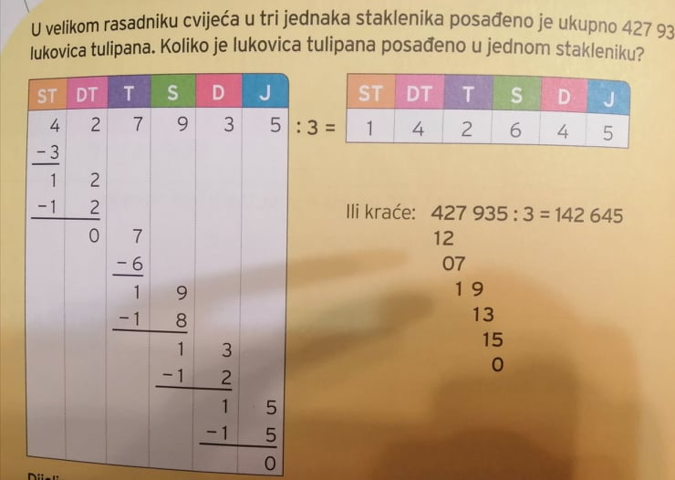
MATEMATIKA Pisano dijeljenje višeznamenkastoga broja jednoznamenkastim brojem
- prati nastavu na HRT3 i napravi što se od tebe traži
- nakon toga riješi 114. i 115. str. u udžbeniku

Slide 4
PRIRODA I DRUŠTVO Ponavljanje
ponovi sve o Hrvatima i novoj domovini te o Kralju Tomislavu – prvom hrvatskom kralju
- nakon toga riješi 96. , 98. i 99. str. u radnoj bilježnici

Slide 5
TJELESNA I ZDRAVSTVENA KULTURA
Vježbaj uz HRT3

